Slide 1

Навыки современного руководителя проектов
Владимир Чегодаев
GDC Services

Slide 2
Кто он – Руководитель проекта
Технический специалист?
Salesman?
Управленец?
Notes:
Прежде чем мы начнем говорить о том, какие навыки нужны современному руководителю проекта, давайте попробуем определить кто же он. Итак, основной вопрос, кто же он – Руководитель проекта:
Технический специалист?
Salesman?
Управленец?
Прежде чем мы ответим на этот вопрос, давайте попробуем разобраться, какие же функции он выполняет на проекте, а также его зоны ответственности.

Slide 3
Руководитель проекта ответственен за результаты проекта
Notes:
Руководитель любого проекта ответственен за результаты этого проекта, как перед своим внутренним руководством, так и перед Заказчиком. Иногда эта ответственность «смертельна». Об этом никогда нельзя забывать ни самому Руководителю проекта, ни членам проектной группы. И именно эта ответственность и диктует те действия, которые должен выполнять руководитель проекта.

Slide 4
Функции РП
Обеспечение качества продукта проекта
Обеспечение рабочих условий для команды
Взаимодействие с Заказчиком и другими заинтересованными сторонами
Notes:
Поскольку руководитель проекта ответственен за результаты проекта, он должен выполнять следующие функции на проекте:
Обеспечивать приемлемый уровень качества продукта проекта;
Обеспечивать рабочие условия для команды проекта;
Взаимодействовать с Заказчиком и другими заинтересованными сторонами проекта.
Довольно общие фразы, но на следующих слайдах, мы подробнее разберем каждую из этих областей.

Slide 5
Обеспечение качества продукта
Управление ожиданиями заказчика
Организация процесса управления требованиями
Соблюдение проектных метрик
Проведение аудитов качества на проекте
Notes:
Прежде всего давайте определимся, что такое качество продукта. Качество продукта - это соответствие его характеристик ожиданиям заказчика. Именно, поэтому я поставил управление ожиданиями заказчика на первое место. И да, я считаю, что именно РП должен идентифицировать и управлять ожиданиями Заказчика, а не аналитик проекта. Я еще не встречал ни одного проекта, на котором, аналитик был бы выделен на всю длительность выполнения работ. А ожидания Заказчика эволюционируют по ходу его выполнения и требуют отражения в продукте проекта. Или наоборот, ожидания Заказчика должны быть скорректированы по результатам выполнения работ проекта, в силу возникающих технических и технологических ограничений.
Также очень важно определиться с тем, как будет организован процесс управления требованиями на проекте. Не секрет, что в ходе выполнения проекта, Заказчик может менять требования к продукту, что называется на лету. И хорошо, если вы ведете этот проект по контрактам типа: Time&Material или Контракт с возмещением затрат, а если у вас контракт с фиксированной ценой?
Под соблюдением проектных метрик, я понимаю соблюдение таких параметров проекта как: контроль сроков, бюджета проекта. Работа с рисками и проблемами на проекте.
Также немаловажную роль в обеспечении качества продукта проекта, играет проведение аудитов качества. В принципе в ходе таких аудитов, вы проверяете насколько вы следуете процессам управления проектами принятыми в вашей компании. Также проверяется насколько хорошо задокументирован сам проект, его результаты (в том числе промежуточные). Также немаловажно работать с индексом удовлетворенности заказчика. Индекс удовлетворенности заказчика отражает не только факт удовлетворенности заказчика от полученного результата, но также это и обратная связь для РП, показывающая насколько хорошо мы отработали с этим заказчиком.

Slide 6
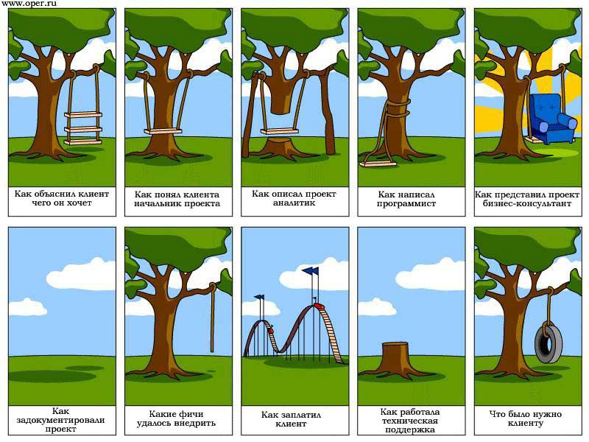

Slide 7
Должен ли РП
Делать Code Review?
Участвовать лично в разработке архитектуры решения?
Кодить?
Notes:
Теперь давайте подумаем. Должен ли РП выполнять все эти действия, показанные на слайде? На мой взгляд нет. Даже если ему это хочется. Выполнение технических задач вредно для РП, т.к. отвлекает его от непосредственного выполнения работ по управлению проектом.

Slide 8
Обеспечение рабочих
условий для команды проекта
Управление конфигурацией проекта
Определение подходов к ведению и управлению проектом
Выстраивание внутрикомандных отношений
Мотивация проектной группы
Notes:
Немаловажный аспект работы РП – это организация рабочих условий для команды проекта. И это не только организация рабочего места программиста или тестировщика, и обеспечение его необходимыми лицензиями. Это также и описание требований к оформлению и составу проектной документации, к хранению исходных кодов, состав и содержание тестовых данных.
Вне зависимости от того, какую методику вы выберите для ведения проекта (Agile, Extreme Programing, Waterfall, Scrum, etc.), на основе выбранной методики вы должны определить общие правила игры для всех членов проектной команды. Должны быть четко проговорены типы проектных совещаний (Status Update, Stand Up meetings, etc.), их периодичность и длительность. Правила эскалации любых вопросов и проблем, возникающих по ходу проекта. Своевременная эскалация может значительно сократить время решения возникшего вопроса или проблемы, а также позволит снизить негативное влияние на проект. Но РП не может быть вне этих правил, они обязательны для всех членов проектной команды.
Под внутрикомандными отношениями я подразумеваю отношения между членами проектной группы на личностном уровне. Это тоже очень важно. Внутри команды между всеми ее членами должны быть доверительные отношения. Это позволит добиться лучших результатов на проекте.
Нельзя также забывать про мотивацию проектной команды. Мотивация проектной команды полностью епархия РП. Готовых рецептов по мотивации группы людей не существует. И даже более того, то что мотивирует одного человека, может оказаться сильнейшим демотиватором для другого. Поэтому здесь РП должен работать в полевых условиях, опираясь на свой опыт и на личности людей, с которыми вы работаете.

Slide 9
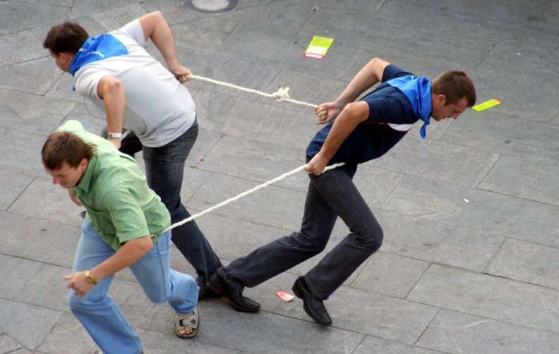
Согласованность целей
Notes:
Вообще основная цель данной функции, это согласование целей участников проектной команды, как с целями самого проекта, так и с целями других участников проектной команды. Если этого не сделать, то мы рискуем попасть в ситуацию подобной той, что описана в знаменитой басне Ивана Андреевича Крылова. Каждый сотрудник начнет делать проект в соответствии со своими целями, в результате произойдет рассогласованность действий команды и как результат падение качества продукта проекта и увеличение сроков работ.

Slide 10
Взаимодействие с Заказчиком
Отчеты о ходе выполнения проекта
Запросы дополнительной информации
Сдача проекта
Развитие проекта
Notes:
Взаимодействие с Заказчиком и другими заинтересованными сторонами проекта очень важно как для хода всего проекта, так и для его успешной сдачи. Именно в ходе такого взаимодействия РП может уточнять ожидания всех вовлеченных сторон от проекта. Уведомлять о ходе выполнения работ по проекту, о любых спорных вопросах и проблемах на проекте, которые могут вызвать задержки сроков.
Кроме вопросов, касающихся текущего выполнения проекта, РП также должен идентифицировать возможности для дальнейшего развития проекта и инициировать с Заказчиком обсуждения дальнейшего расширения проекта.

Slide 11

Заказчик не должен
чувствовать себя забытым
Notes:
Если у Заказчика не будет возможности получать своевременную информацию о проекте, о том, что вы делаете, то роль «Ежика в тумане» плавно перейдет от Заказчика (в начале проекта) к вам – Исполнителю (на этапе сдачи проекта). Потому что, все риски того, что продукт не соответствует ожиданиям Заказчика, на этапе его сдачи, лягут на ваши плечи.

Slide 12
Навыки Руководителя проектов
Notes:
Итак, мы рассмотрели, что же делает РП при управлении проектом. Теперь, основываясь на предыдущих слайдах, давайте попробуем сформулировать, какие же навыки должны быть у РП?

Slide 13
Технические навыки РП
Управление требованиями к продукту
Владение методологией управления проектами (PMBOK, PRINCE2, etc)
Владение инструментарием по управлению проектами
Notes:
Я специально не указал, что РП должен обладать серьезными техническими знаниями в языках программирования, или в используемом на проекте оборудовании и т.д. РП должен прежде всего обладать определенными знаниями в том домене, в котором ему предстоит вести проект (например, Retail, бухгалтерия, ERP и т.д.). Эти знания нужны ему, чтобы он мог более менее сопоставлять ожидания заказчика, с предполагаемым функционалом, который будет реализован в продукте. Но при этом ему не обязательно становится экспертом в данном домене.
В большей степени современный РП должен владеть навыками в области проектного управления и использовании специфического инструментария для управления проектами, принятого в его организации.

Slide 14
PMBOK, PRINCE2, Agile, SCRUM – это прежде всего набор лучших практик для ведения проектов
Notes:
Не стоит забывать, что все общепризнанные технологии проектного управления: PMBOK, PRINCE2, Agile, Scrum и т.д. – это прежде всего набор лучших практик в области проектного управления, которым можно следовать на вашем проекте, но… Следование этим практикам не означает, что ваш проект автоматически становится успешным. Каждый проект требует подстраивания этих практик под ваши конкретные условия.

Slide 15
Навыки управления персоналом
Управление мотивацией команды
Эффективная коммуникация в команде
Управление навыками специалистов
Управление временем
Умение повести за собой
Notes:
Я не случайно на первое место поставил управление мотивацией команды. Это очень важный навык, которым должен обладать РП. При этом нужно четко понимать, что в проектной команде речь, прежде всего, идет о нематериальной мотивации. Это связано с тем, что на уровне РП, очень мало рычагов материальной стимуляции, кроме пожалуй депремирования специалиста. Каждый проект имеет утвержденный бюджет, и, исходя из этого бюджета, для всех участников проекта утвержден предел материальной стимуляции, в случае успешного выполнения работ. И выше этого предела прыгнуть не получиться, потому, что бюджет проекта – конечен и взять дополнительные средства просто неоткуда.
Соответственно, РП должен найти свой ключик к каждому члену его команды и чем-то его заинтересовать (кого-то сложной задачей, кого-то новой ролью на проекте, зависит от конкретного специалиста).
Коммуникации между членами проектной групп должны быть прямыми. Это означает, что любой специалист может обратиться за помощью, советом и т.д. к любому из своих коллег, непосредственно, напрямую. Но при этом нужно постараться исключить «лишний шум» в коммуникациях. Проектные коммуникации должны использоваться только для проектных задач, все персональные вопросы должны всегда выноситься на внерабочее общение.
Для сбалансированного выполнения проекта, РП должен уметь балансировать назначения специалистов на задачи проекта. Это означает, что выбор исполнителя на задачу проекта, определяется сложностью это задачи. Т.е. на хорошо понятную задачу не нужно назначать ведущего программиста, так же как на задачу разработки архитектуры решения нельзя ставить новичка. Также нужно всегда помнить, что специалисты на ваших проектах должны развиваться. Развивать свои навыки, как технические, так и управленческие и организационные.
О важности управления временем на проекте, не зачем даже и говорить. Любой РП понимает, как это важно.

Slide 16
Руководитель Проекта – пример для проектной команды
Notes:
Руководитель проекта является примером для проектной команды. Если он сам не соблюдает озвученные им правила, то и команда не будет их соблюдать.

Slide 17
Коммуникационные навыки
Коммуникабельность
Умение вести переписку
Умение вести переговоры
Умение проводить презентации и опыт публичных выступлений
Notes:
Для РП очень важна коммуникабельность. По ходу проекта, РП вынужден много взаимодействовать как с членами проектной группы, так и с Заказчиком. Поэтому хороший РП должен быть всегда открыт для диалога с любым участником проекта, будь то подчиненный или представитель Заказчика.
Очень важно для РП уметь правильно вести переписку. Электронная почта прочно вошла в нашу жизнь и активно используется в проектных коммуникациях. Поэтому очень важно, что бы ваши сообщения были своевременны и содержательны.
Также РП должен владеть переговорной техникой, потому что ему приходится вести совещания по сдаче продукта, а также переговоры по расширению проекта. Ну естественно, что для того, чтобы переговоры прошли успешно, РП должен уметь проводить презентации, и иметь опыт публичных выступлений.

Slide 18
Руководитель Проекта – основная и единая точка контакта с Заказчиком
Notes:
Данное правило должно соблюдаться всегда. И это очень важно. Даже если речь идет о расширении проекта, именно РП должен вести эти переговоры. Когда у Заказчика появляется несколько точек контакта с Исполнителем – это всегда очень плохо, т.к. появляется большая вероятность передачи неавторизованной информации от Исполнителя к Заказчику, что в конечном счете может вызвать проблемы на проекте.

Slide 19
Руководитель Проекта – это прежде всего управленец
Notes:
По моему мнению, руководитель проекта это прежде всего управленец. Причем бэкграунд РП неважен. Он может быть бывшим технарем или коммерсантом, или изначально по образованию менеджером. И именно поэтому, современный РП должен владеть прежде всего менеджерскими качествами, по работе с персоналом, по эффективной коммуникации и уже потом владеть техническими навыками.

Slide 20
Спасибо за внимание
Владимир Чегодаев
Global Data Consulting and Services LLC
v.chegodaev@gmail.com

